Slide 1
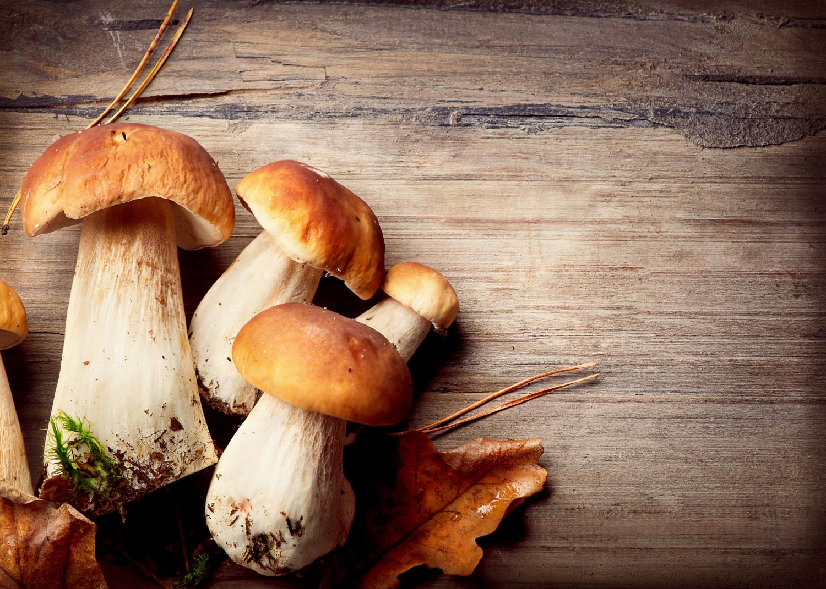
ГРИБЫ
Грибы — это живая природа.

Slide 2
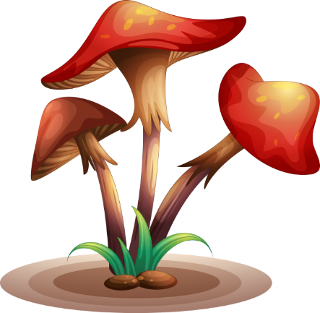
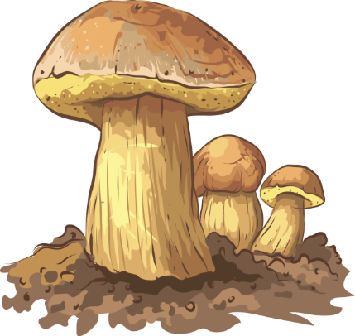
ШЛЯПКА
НОЖКА

Slide 3
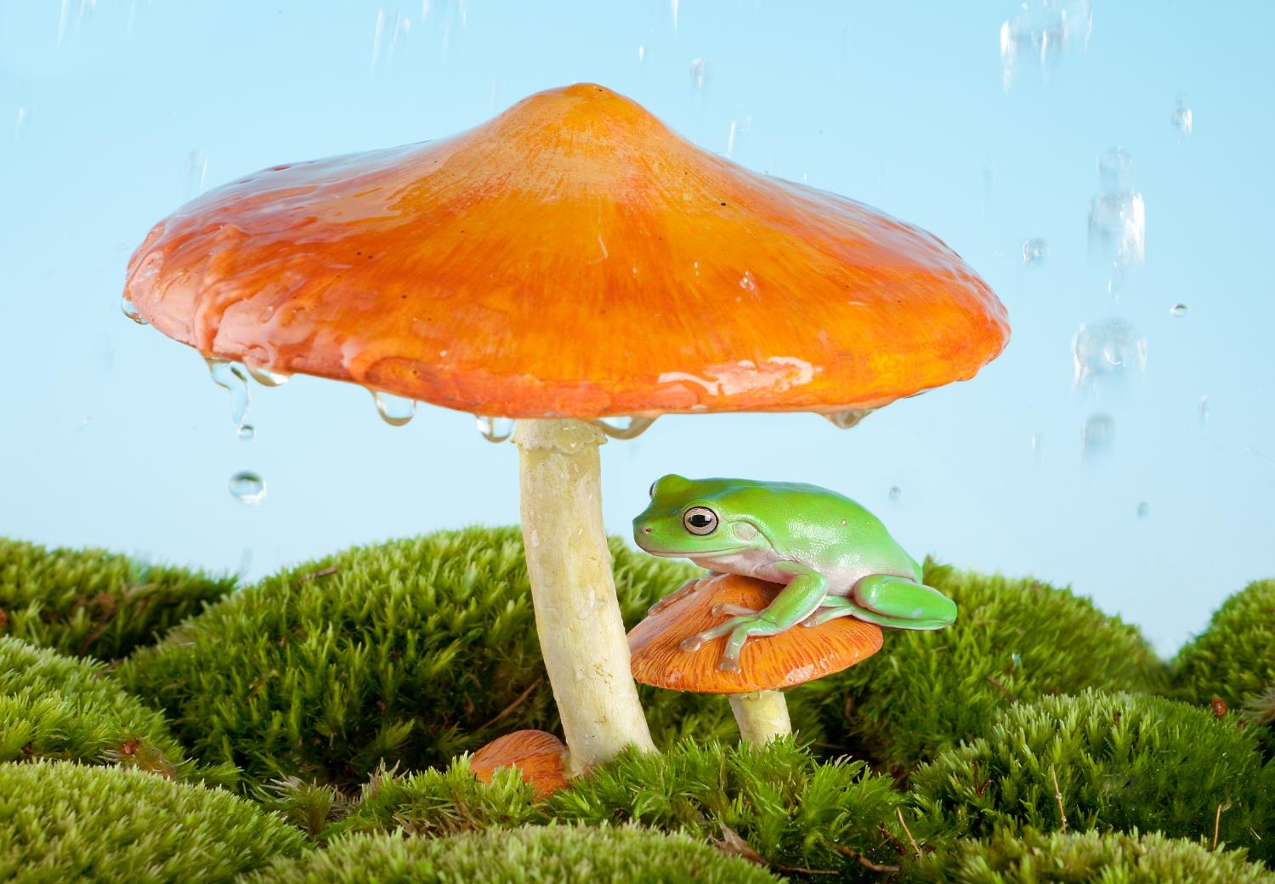
ГРИБЫ
ЦВЕТ

Slide 4
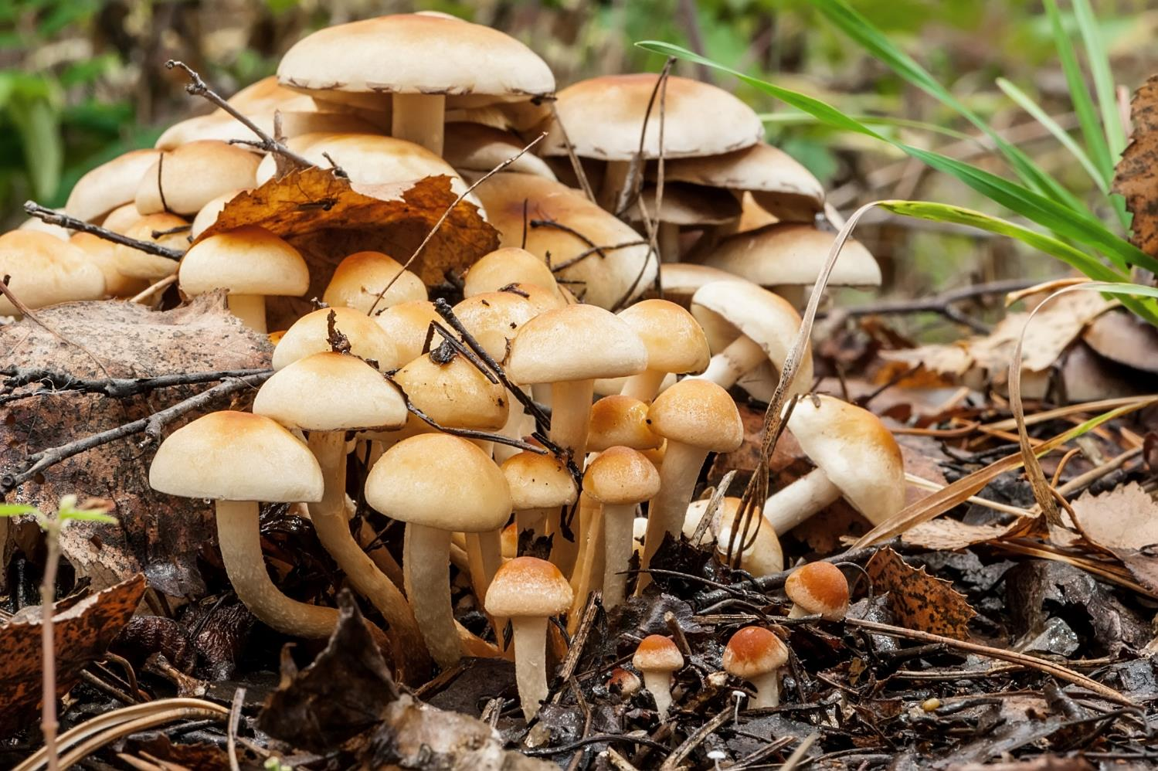
ГРИБЫ
ФОРМА

Slide 5
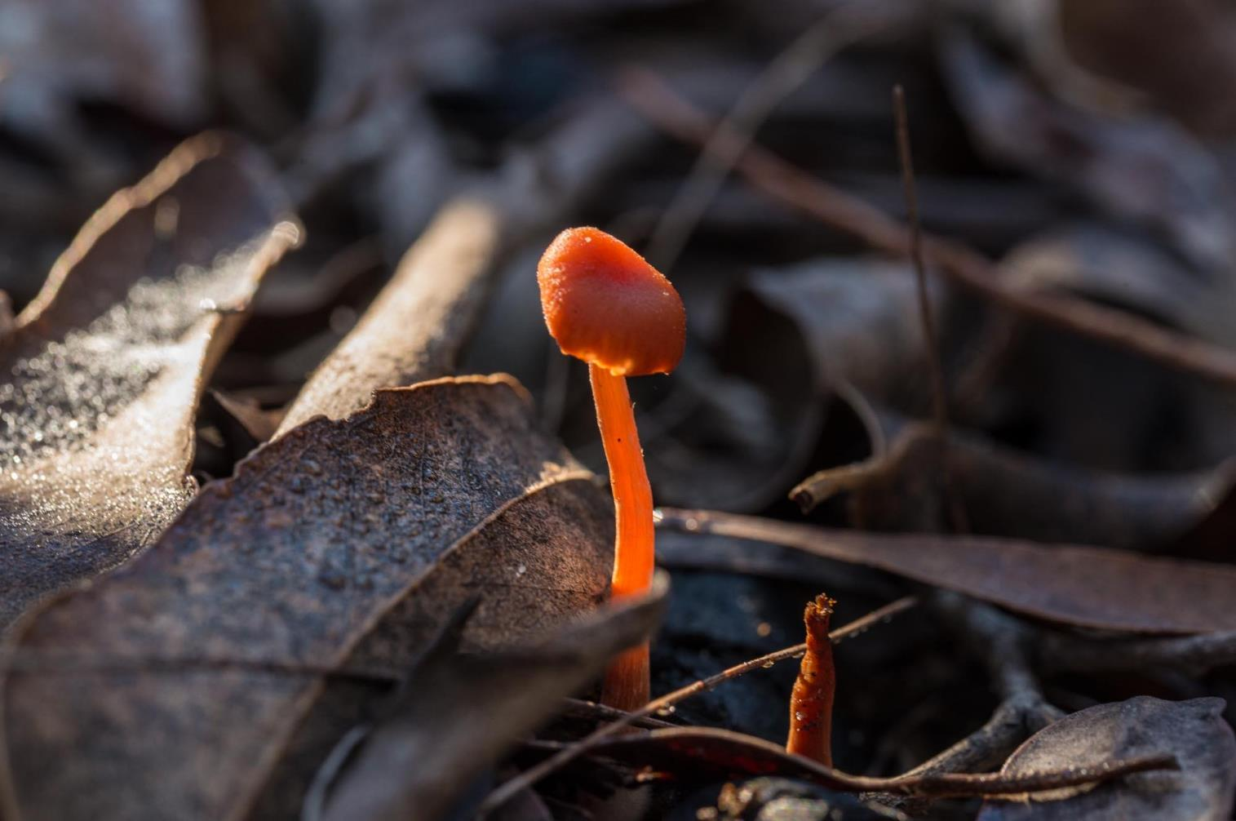
ГРИБЫ
РАЗМЕР

Slide 6
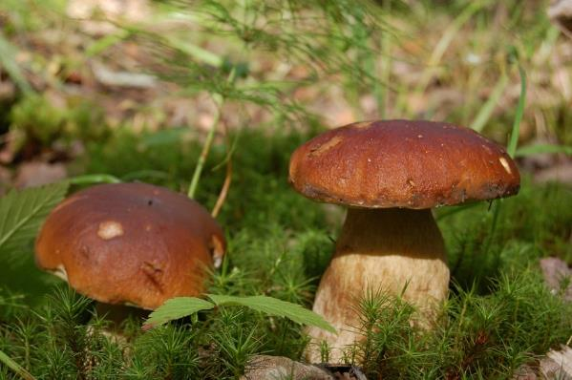
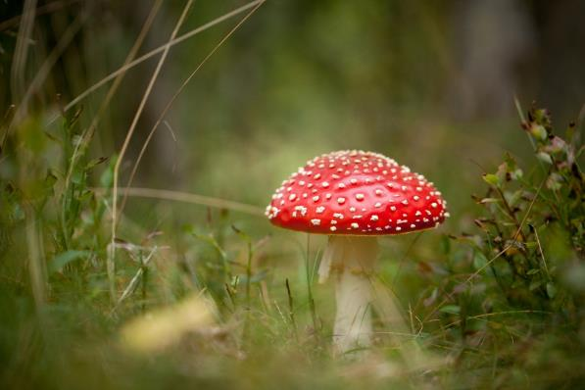
ГРИБЫ
СЪЕДОБНЫЕ
ЯДОВИТЫЕ

Slide 7
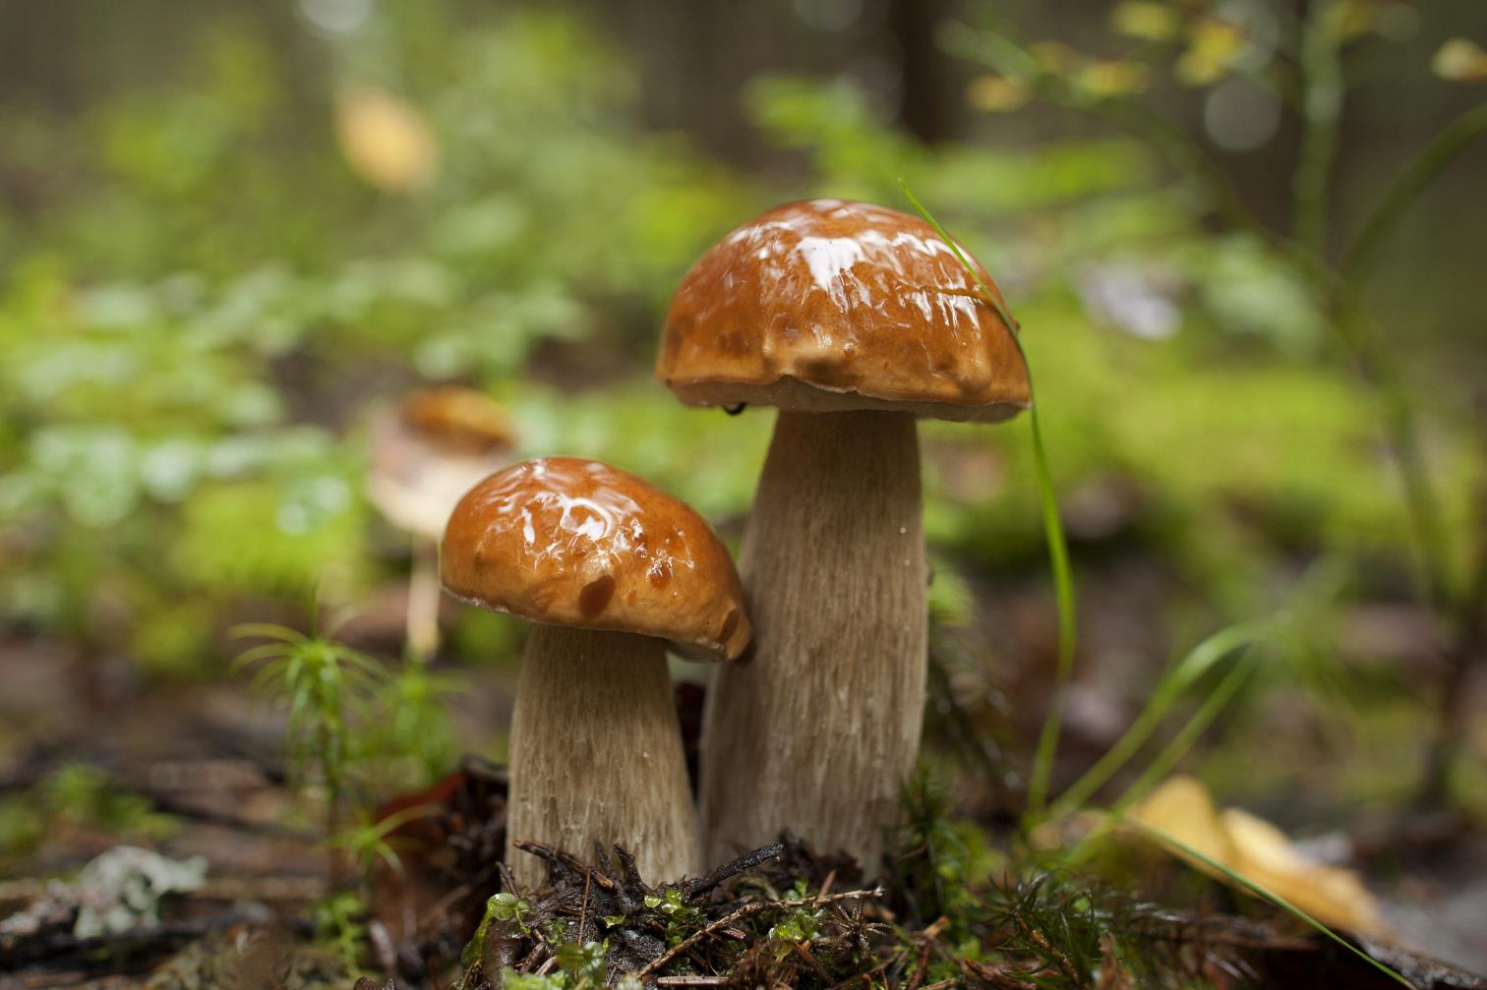
ГРИБЫ

Slide 8
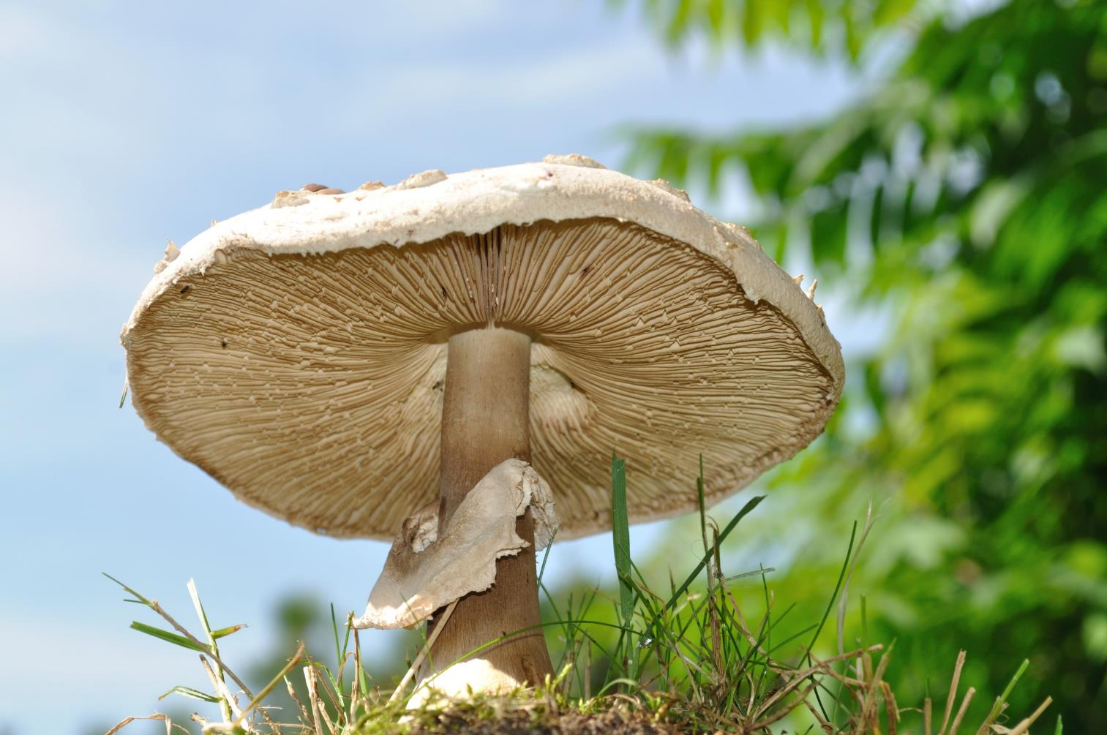
ГРИБЫ
СПОРЫ

Slide 9
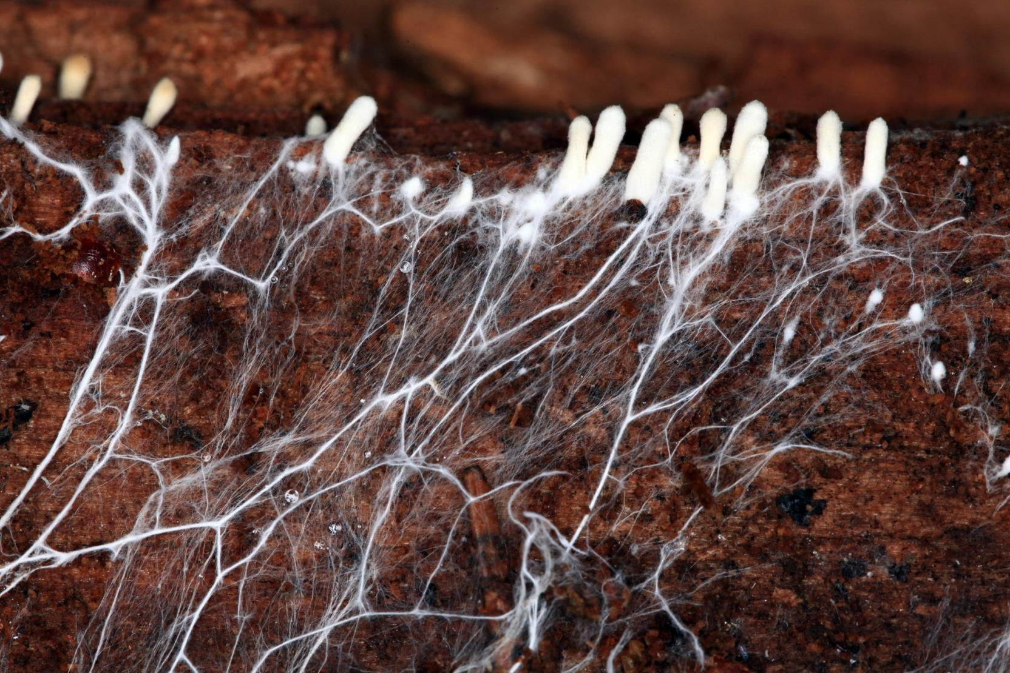
ГРИБЫ
ГРИБНИЦА

Slide 10
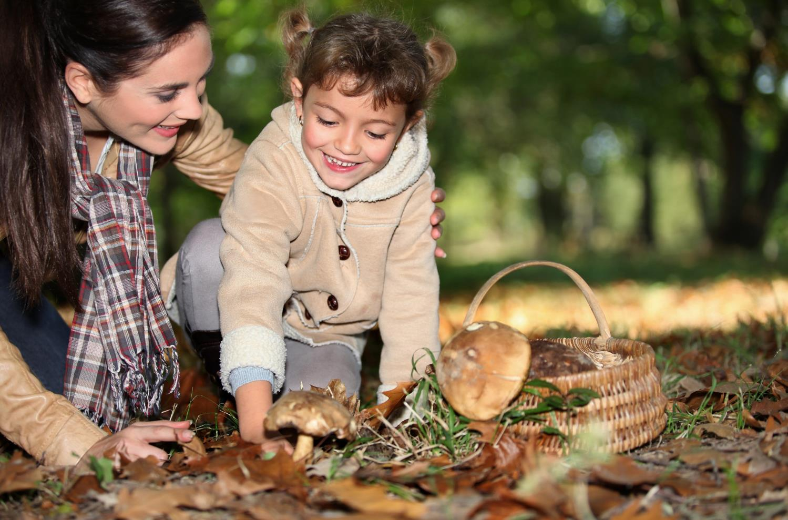

Slide 11
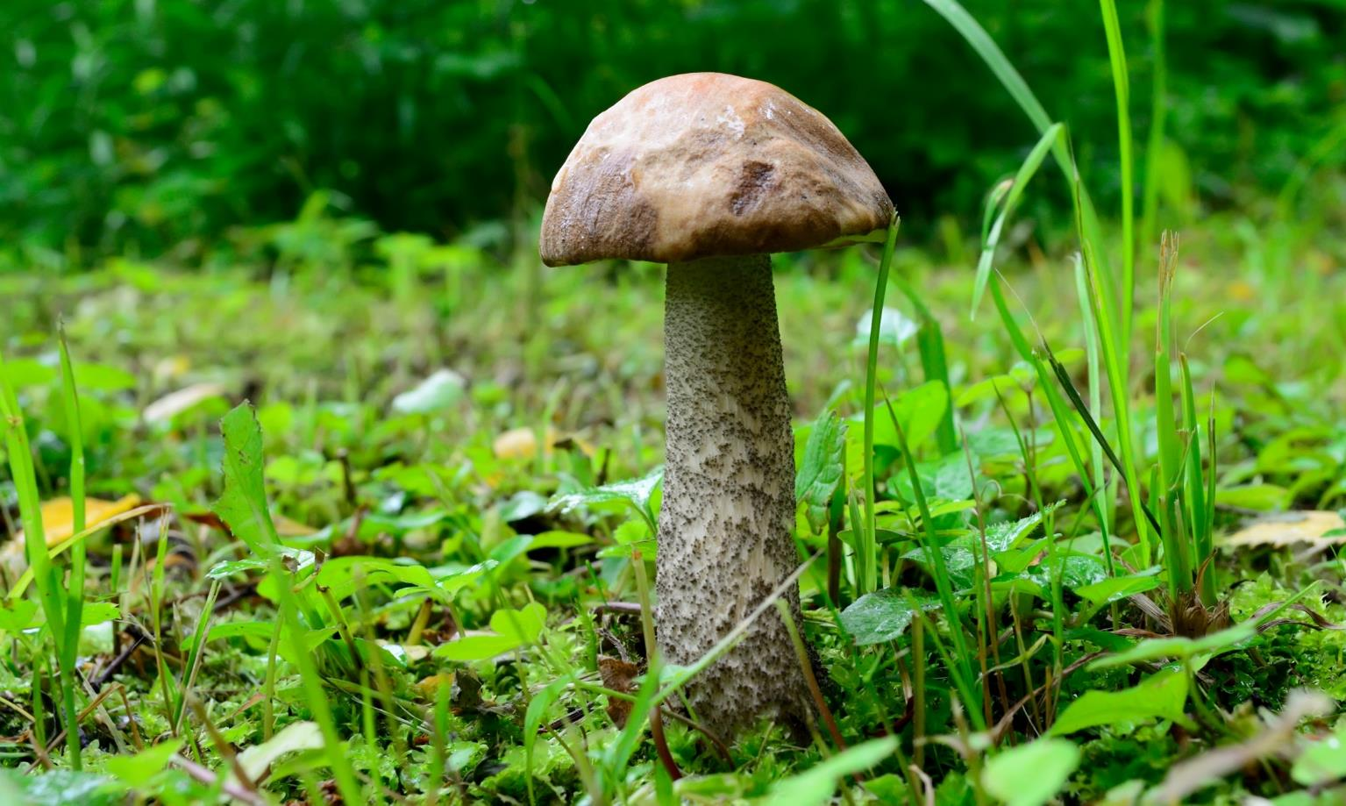
ПОДБЕРЁЗОВИК

Slide 12
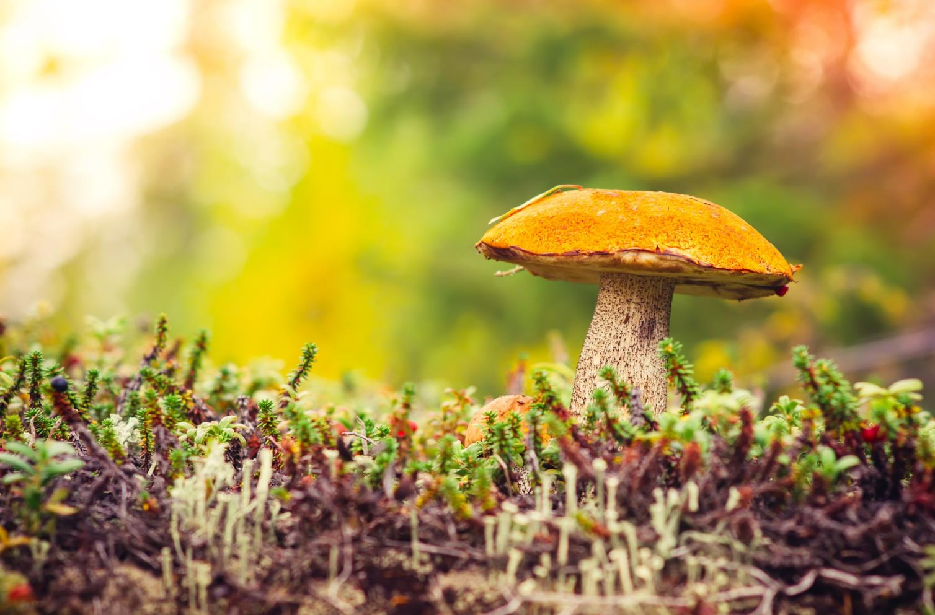
ПОДОСИНОВИК

Slide 13
ОПЯТА (ОПЁНКИ)

Slide 14
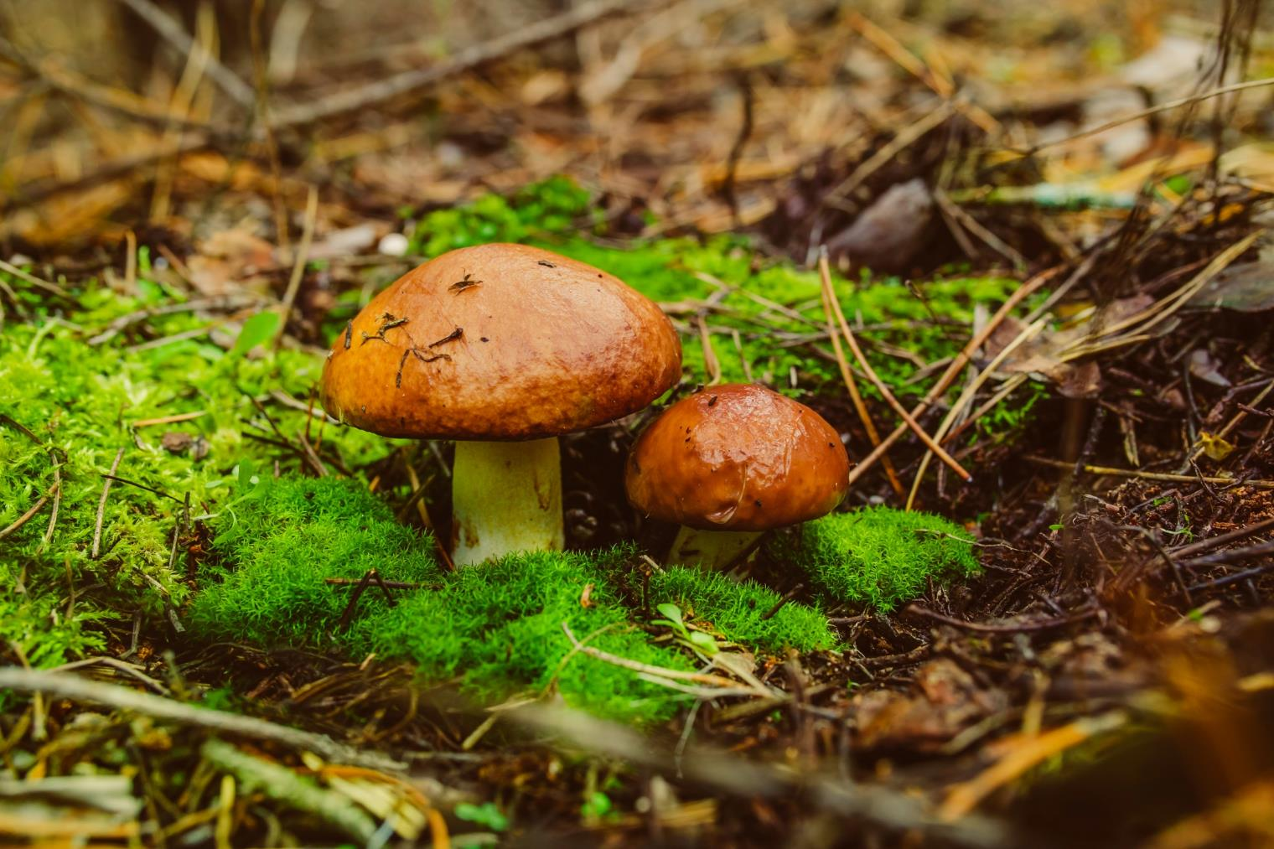
МАСЛЯТА

Slide 15
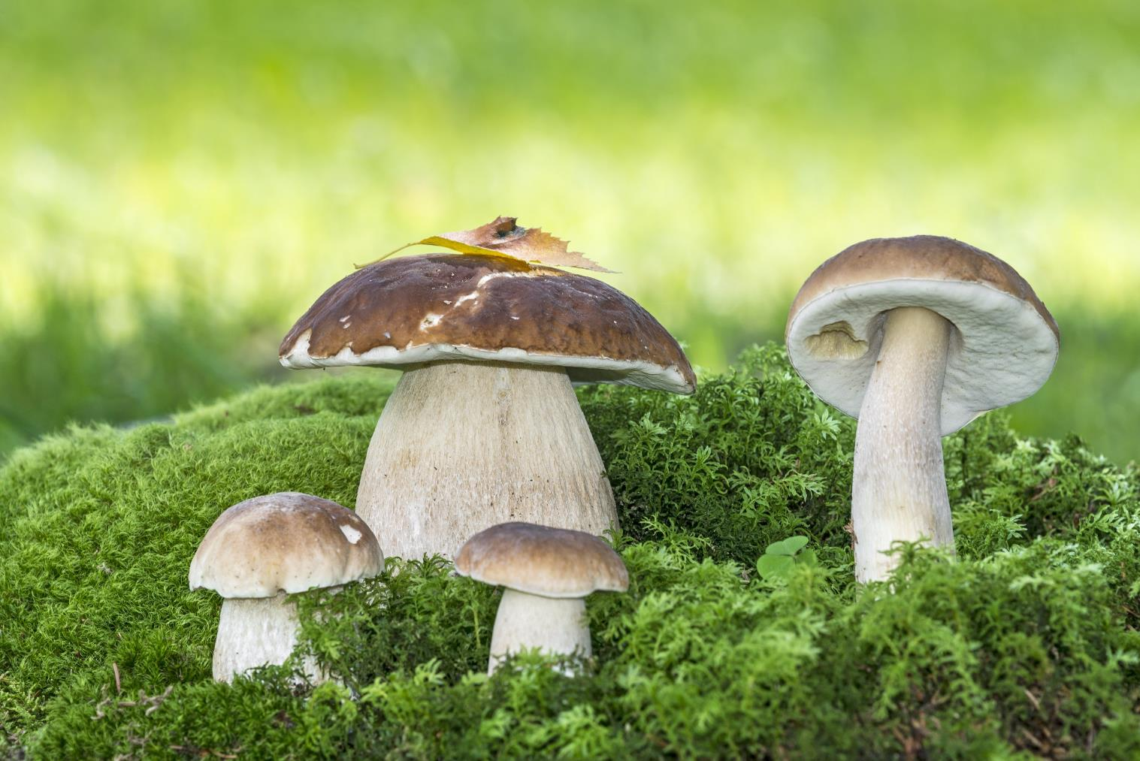
БОРОВИК

Slide 16
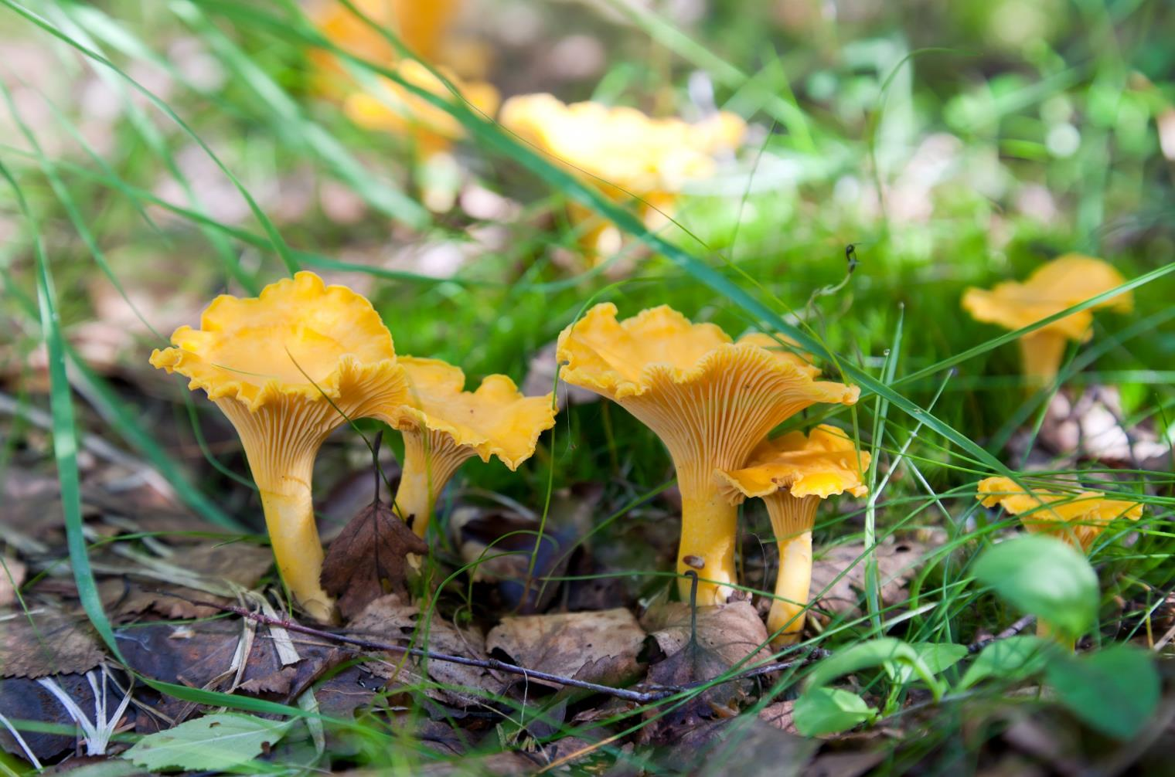
ЛИСИЧКИ

Slide 17
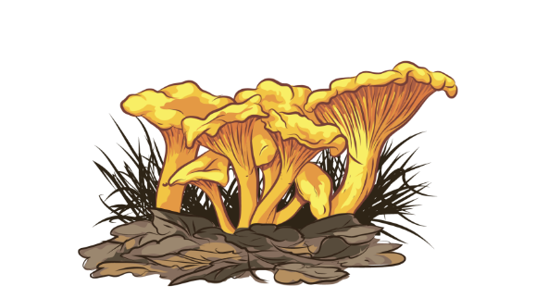
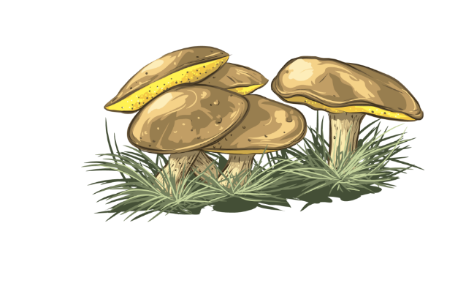
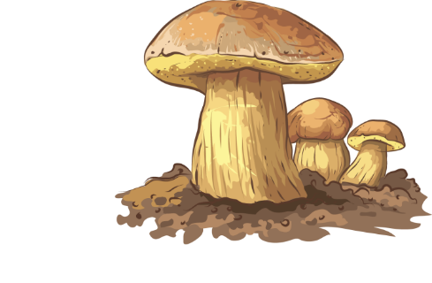
СЪЕДОБНЫЕ ГРИБЫ

Slide 18
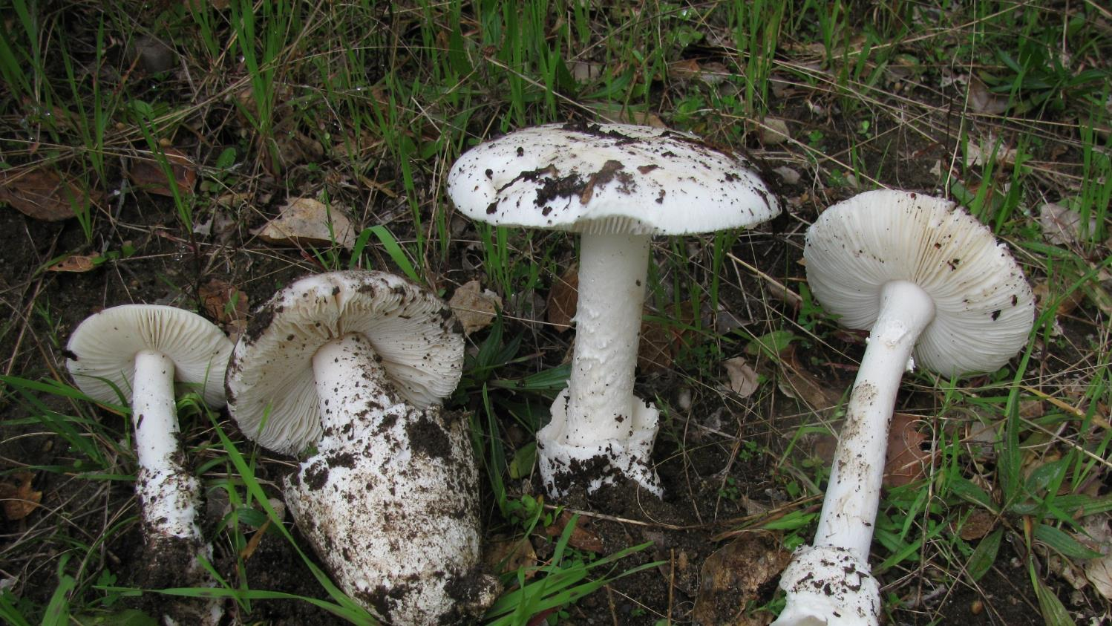
ЯДОВИТЫЕ ГРИБЫ
БЛЕДНАЯ ПОГАНКА

Slide 19
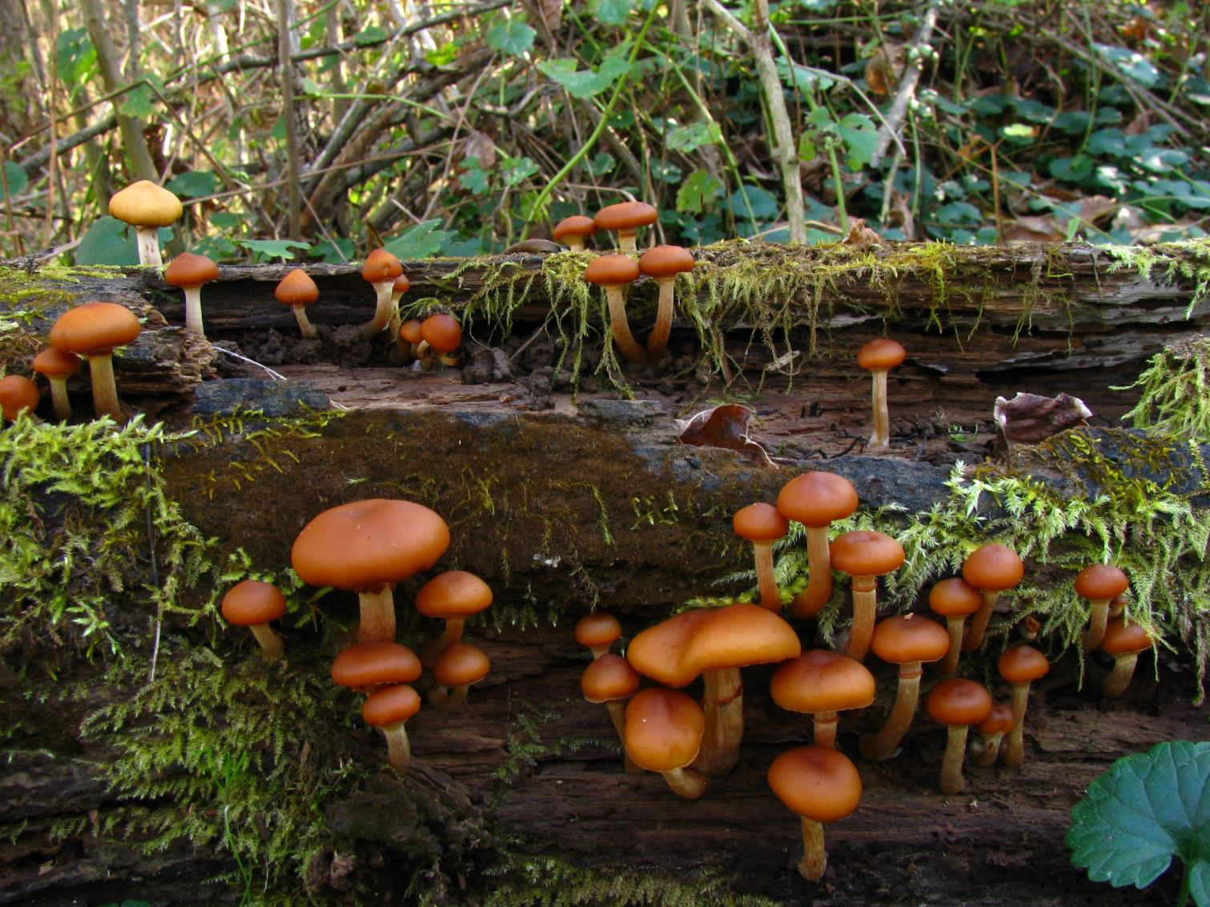
ЯДОВИТЫЕ ГРИБЫ
ГАЛЕРИНА ОКАЙМЛЁННАЯ

Slide 20
ЯДОВИТЫЕ ГРИБЫ
КРАСНЫЙ МУХОМОР

Slide 21
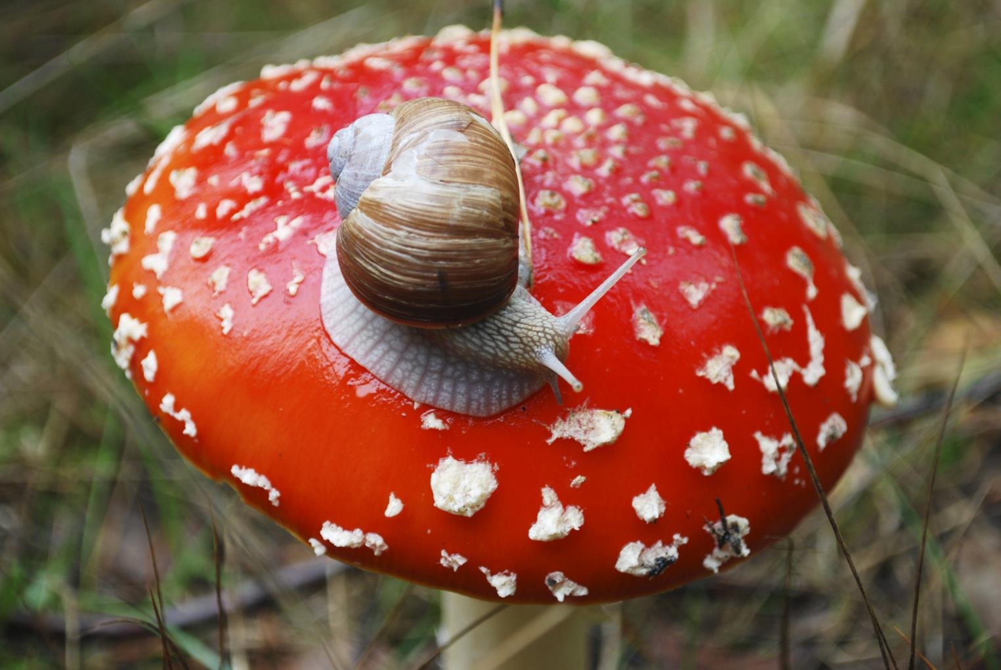
УЛИТКА

Slide 22
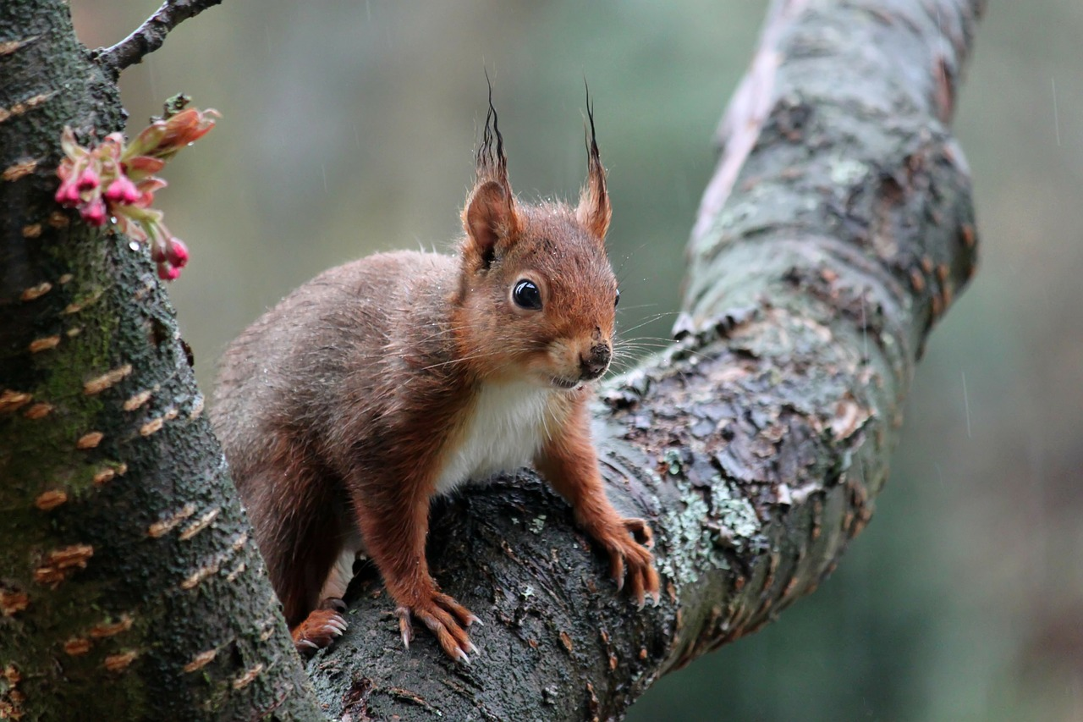
БЕЛКА

Slide 23
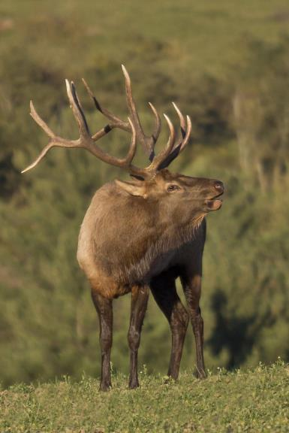
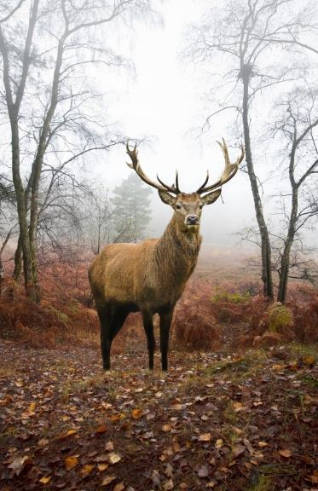
ЛОСЬ
ОЛЕНЬ

Slide 24
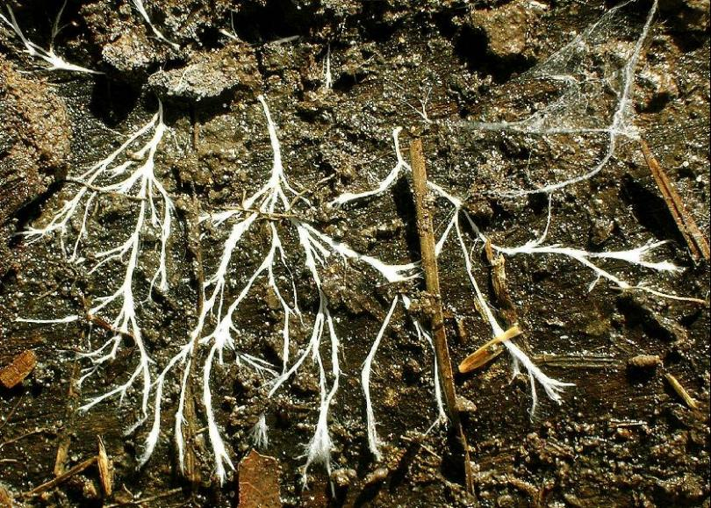
ГРИБНИЦА

Slide 25
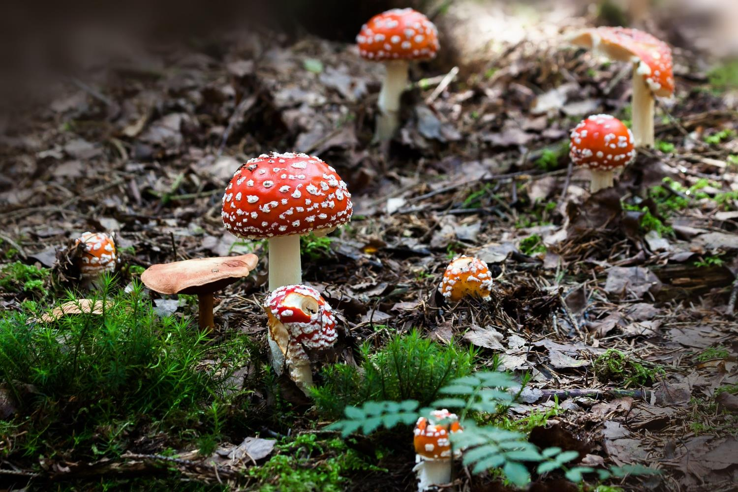
ЛЕКАРСТВО

Slide 26
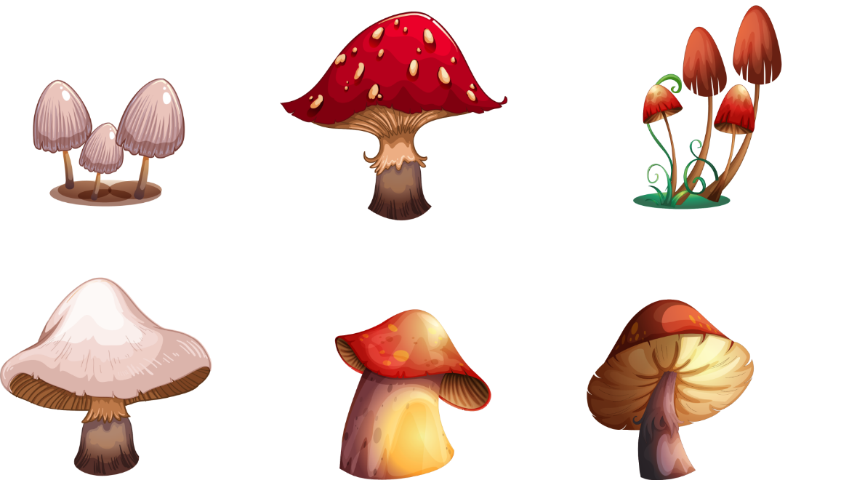
ЯДОВИТЫЕ ГРИБЫ

Slide 27
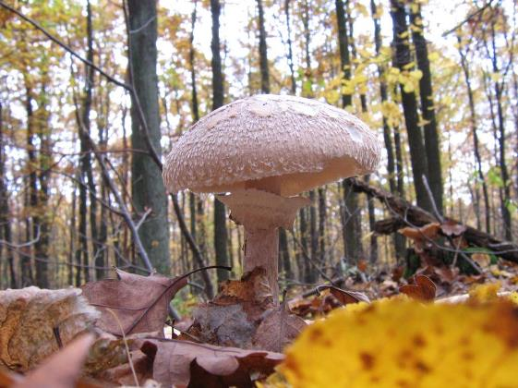
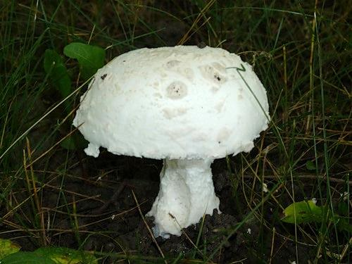
КРАСНАЯ КНИГА
ГРИБ-ЗОНТИК ДЕВИЧИЙ
МУХОМОР ШИШКООБРАЗНЫЙ

Slide 28
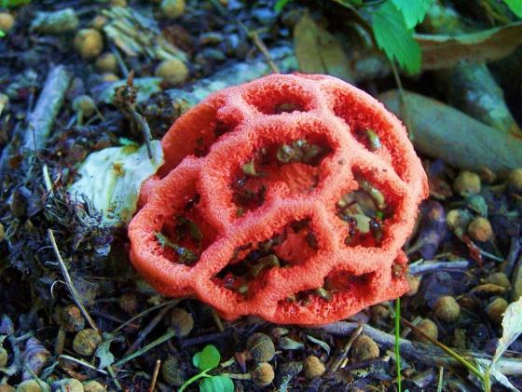
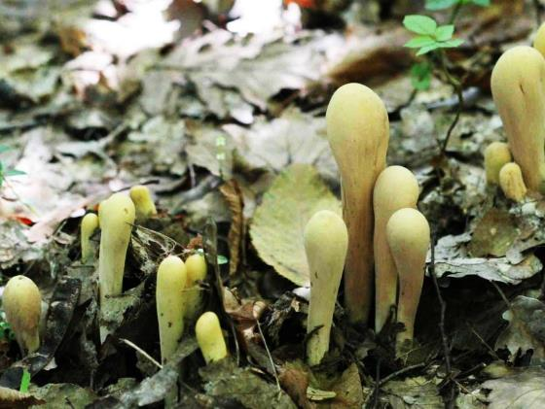
КРАСНАЯ КНИГА
РЕШЁТОЧНИК КРАСНЫЙ
РОГАТИК ПЕСТИКОВЫЙ

Slide 29
КРАСНАЯ КНИГА

Slide 30
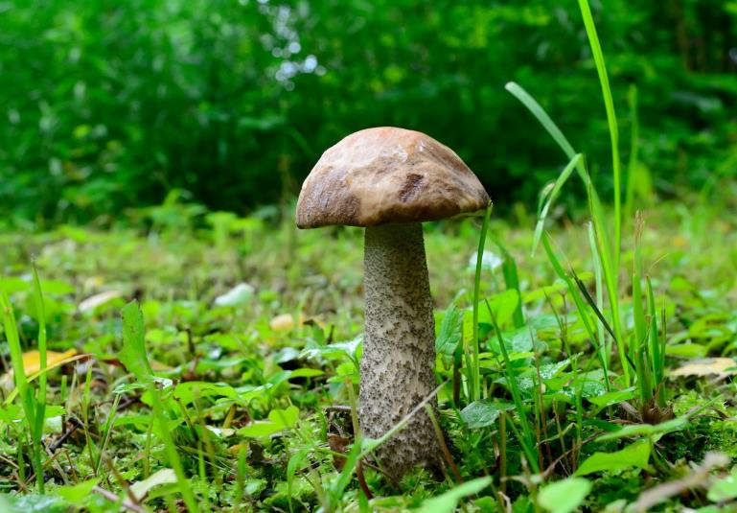
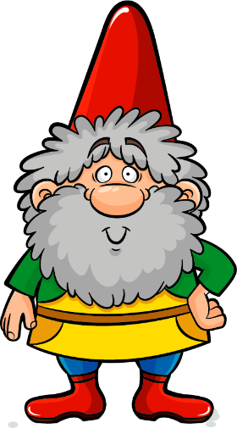
Под берёзкой растет гриб, берём его?
ПОДБЕРЁЗОВИК

Slide 31
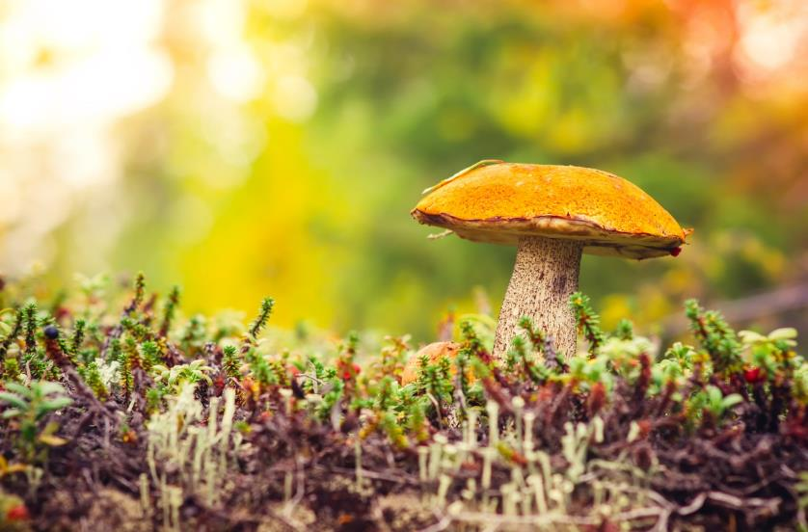
Под осиной притаился гриб, берём его?
ПОДОСИНОВИК

Slide 32
Вот красный грибок в белую крапинку, берём его?
МУХОМОР

Slide 33
Возле пня растёт грибок,
на длинной ножке, берём его?
ОПЁНОК

Slide 34
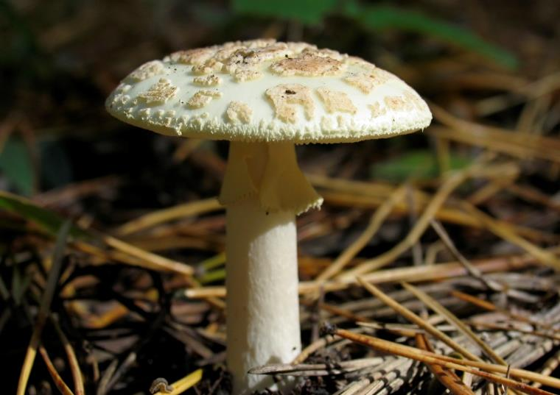
Посмотрите, да это же сыроежка в белой юбочке, берём её?
БЛЕДНАЯ ПОГАНКА

Slide 35
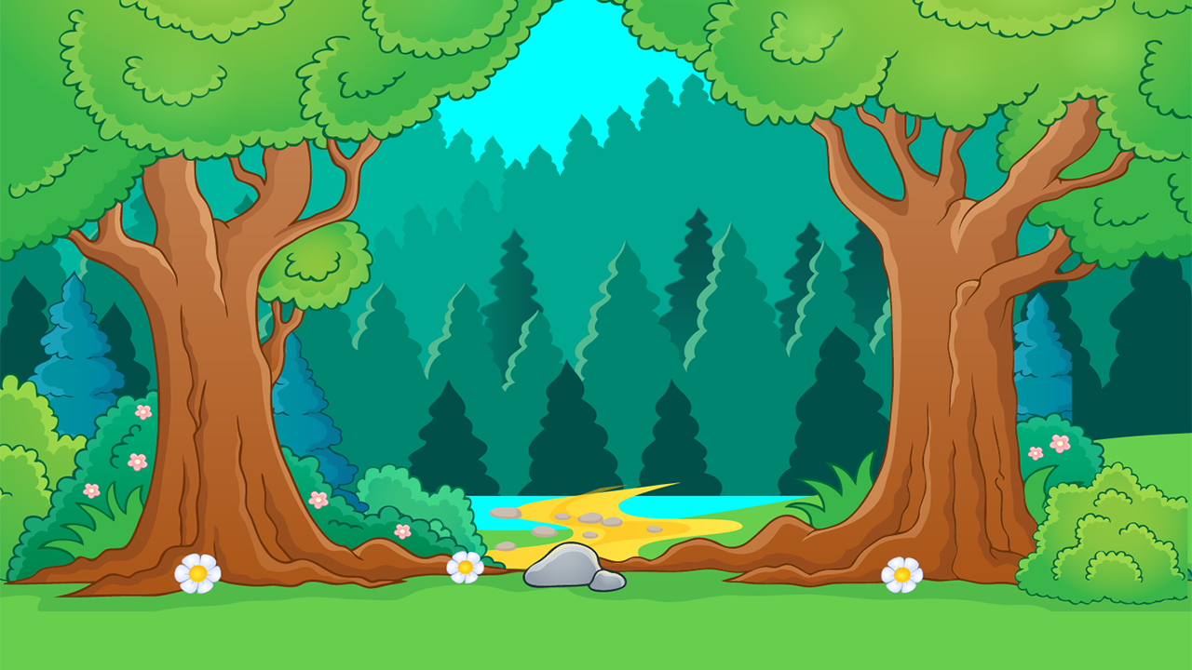

Slide 36
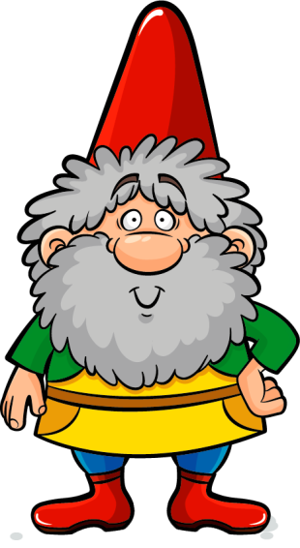
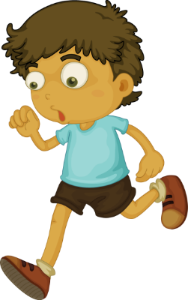

Slide 37
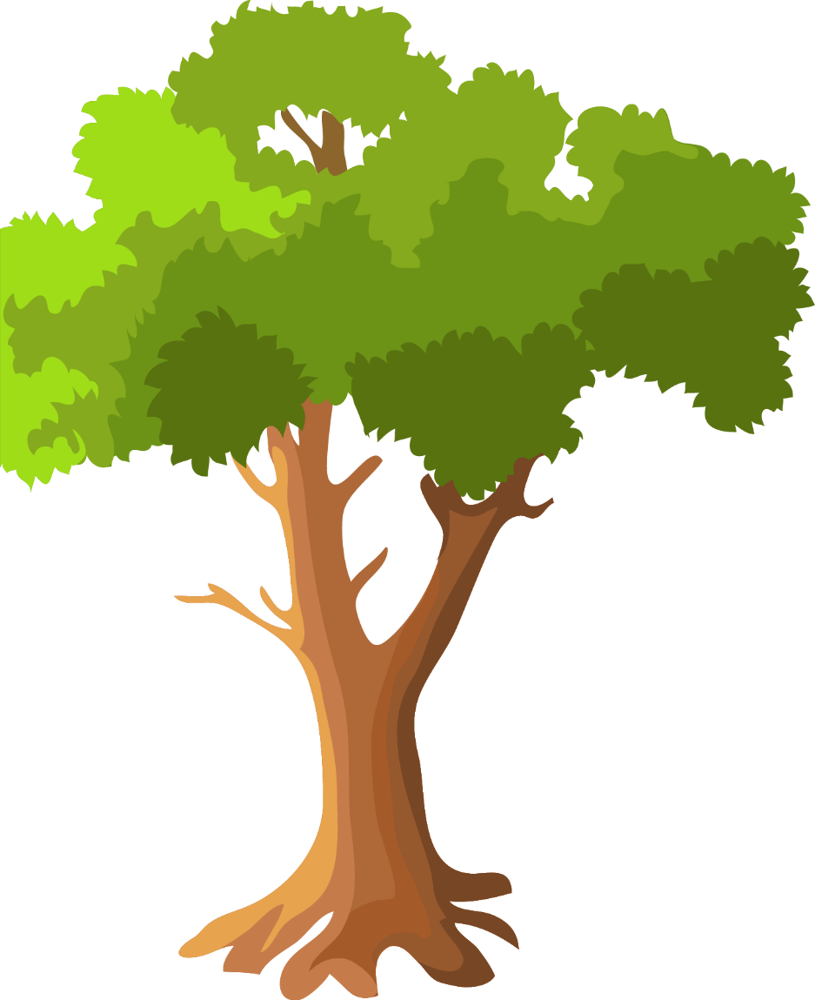
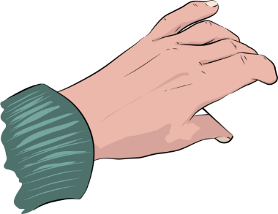

Slide 38
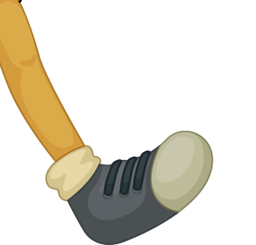
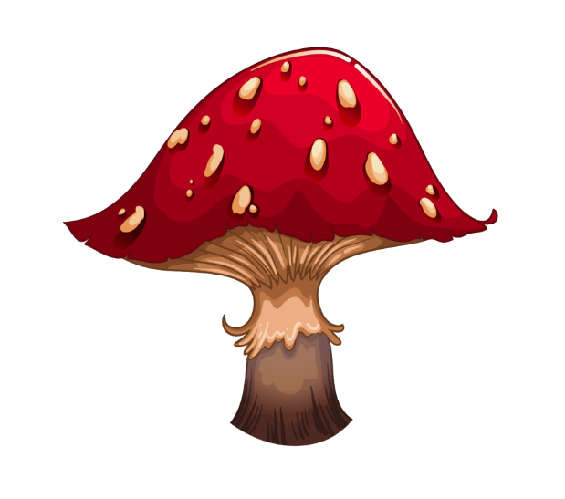
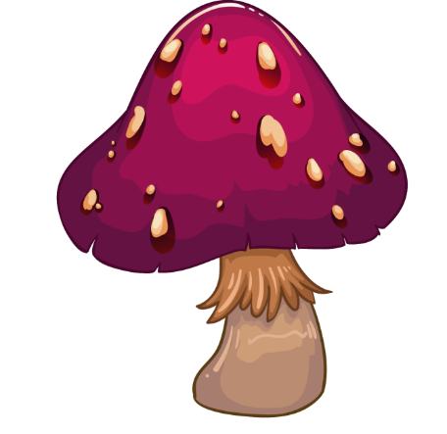
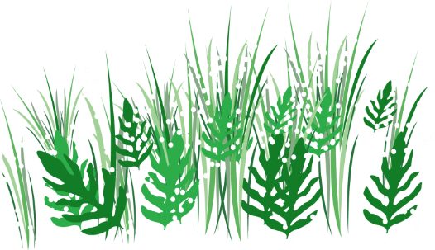
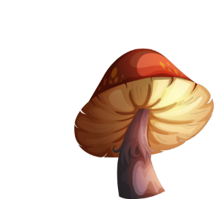

Slide 39
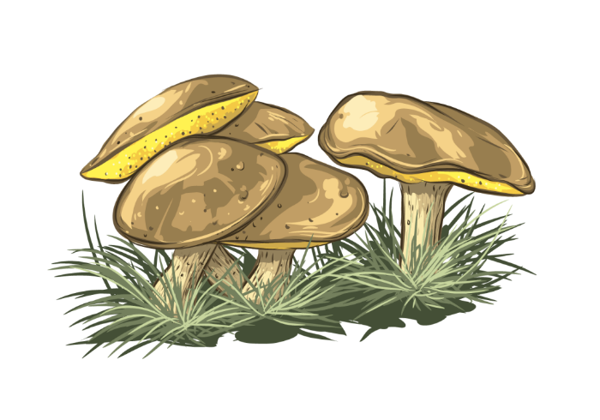

Slide 40
